Slide 1
校长发展与学校发展
校长领导力之于学校的特色发展

Slide 2
主要内容
一、相互认识
二、校长的专业标准
由教师【2013】3号文件说开来
三、校长领导力
四、校长引领学校发展

Slide 3
一、相互认识
第一步
小组成员连连说
第二步
小组名字响亮起
第三步
学校发展问题树

Slide 4
二、校长的专业标准
教育部教师【2013】3号文件

Slide 5
二、校长的专业标准
1.基本理念
2.基本内容
以德为先
育人为本
引领发展
能力为重
终身学习
规划学校发展
营造育人文化
领导课程教学
引领教师成长
优化内部管理
调适外部环境
（共计60条）

Slide 6
二、校长的专业标准
3. 基本内容的三个维度
1．明确学校办学定位，履行实施义务教育的工作使命，保障适龄儿童、少年平等接受有质量的义务教育，着力保障农民工子女、残疾儿童少年、家庭经济困难学生的受教育权利。
2．注重学校发展的战略规划，凝聚师生智慧，建立学校发展共同目标，形成学校发展合力。
3．尊重学校传统和学校实际，提炼学校办学理念，办出学校特色。
专业理解与认识
专业知识与方法
专业能力与行为
4. 熟悉国家的法律法规、教育方针政策和学校管理的规章制度。
5. 把握国内外学校改革和发展的基本趋势，学习借鉴优秀校长办学的成功经验。
6. 掌握学校发展规划制定、实施与测评的理论、方法与技术。
7. 诊断学校发展现状，及时发现和研究分析学校发展面临的主要问题。
8. 组织社区、家长、教师、学生多方参与制订学校发展规划，确立学校中长期发展目标。
9．落实学校发展规划，制订学年、学期工作计划，指导教职工制定具体行动方案，并提供人、财、物等条件支持。
10. 监测学校发展规划的实施，根据实施情况修正学校发展规划，调整工作计划，完善行动方案。

Slide 7
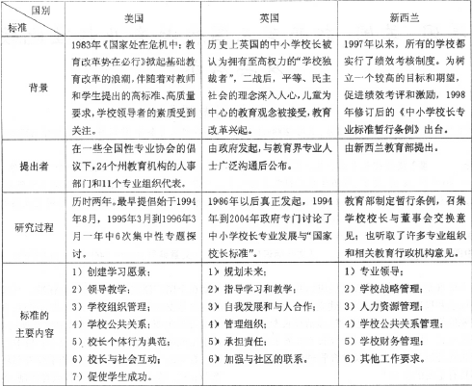
4.国外的校长专业标准

Slide 8
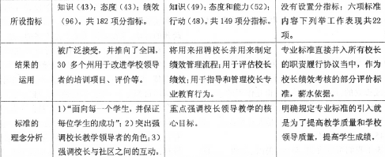
4.国外的校长专业标准

Slide 9
三、校长领导力
1.概念
校长领导力是一种以学校和师生员工为基础、以校长领导素质为先决条件、以校长领导决策和激励为主要内容，集中表现为校长领导能力和领导水平的决胜实力
校长影响师生实现共同目标的能力

Slide 10
三、校长领导力
2.校长领导力的构成
技术 领导力
人际 领导力
教育 领导力
象征 领导力
文化 领导力
——萨乔万尼

Slide 11
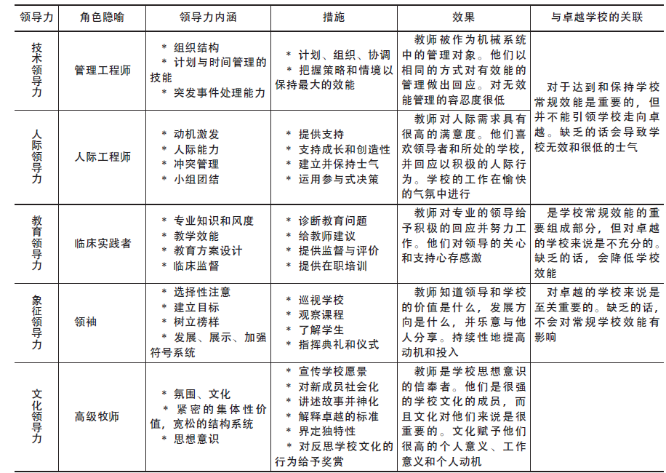
校长领导力的构成

Slide 12
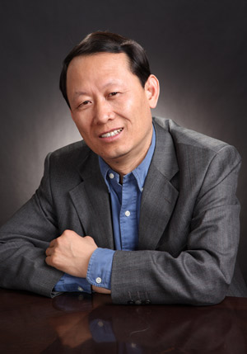
四、校长引领学校发展
1. 案例分析：北京十一学校
构建适合每一位学生个性发展的可选择的课程体系
打造学科教室，全面实施选课走班
创新学制，发挥学生学习的自主性
建立科学多元的评价与诊断体系
构建全员育人、自主管理的教育网络
李希贵

Slide 13
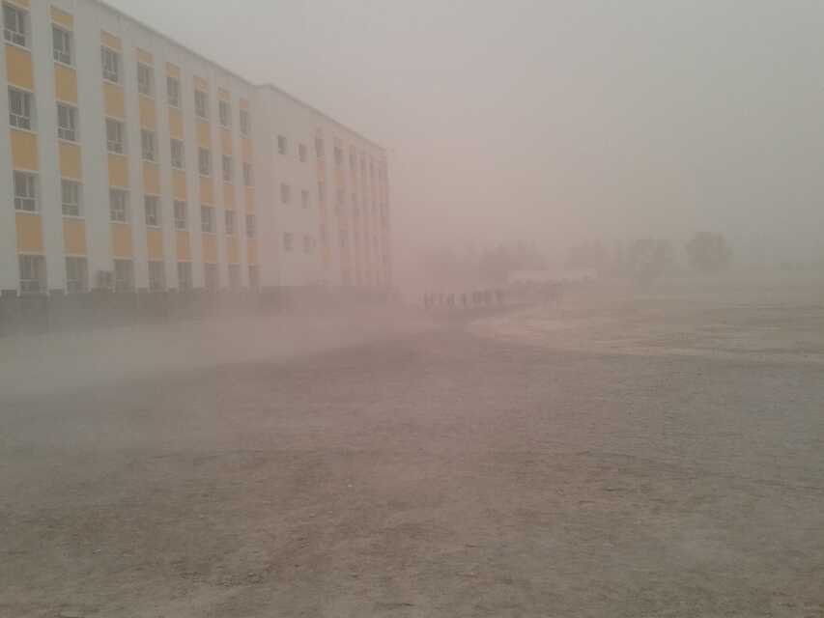
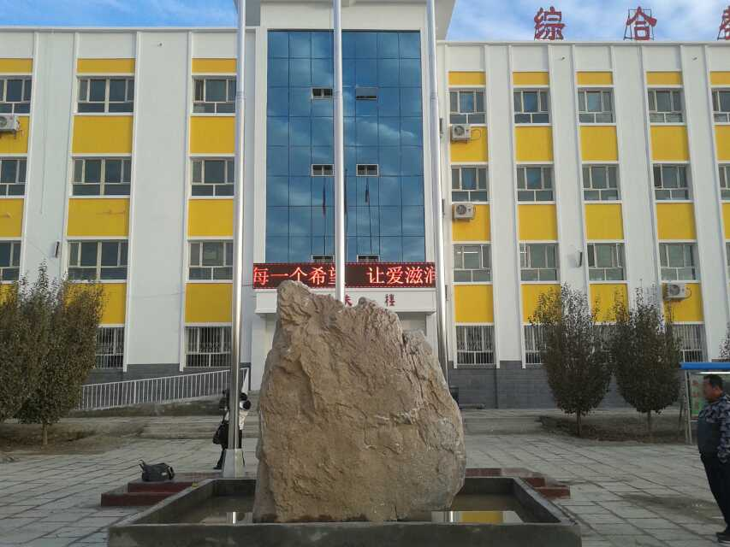
四、校长引领学校发展
1. 案例分析： 大漠子风33团中学：君子之德风，小人之德草，草上之风，必偃。
Notes:
层的道德好比风，平民百姓的言行表现像草，风吹在草上，草一定顺着风的方向倒。

Slide 14
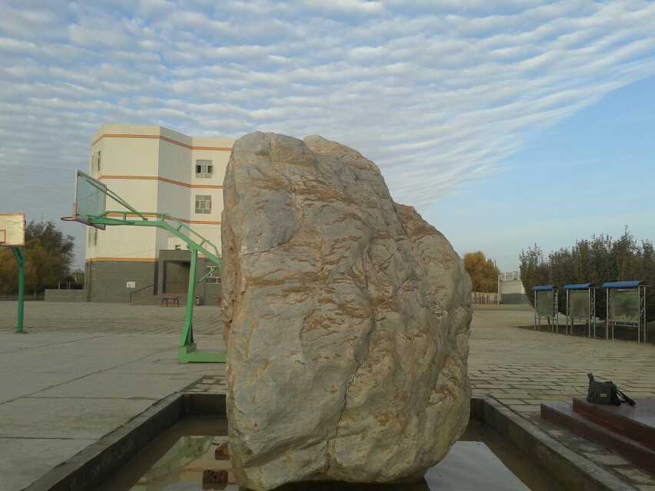
四、校长引领学校发展
1. 案例分析： 大漠子风33团中学：君子之德风，小人之德草，草上之风，必偃。

Slide 15
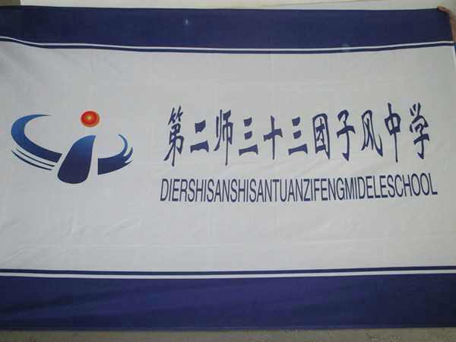
四、校长引领学校发展
1. 案例分析： 大漠子风33团中学：君子之德风，小人之德草，草上之风，必偃。

Slide 16
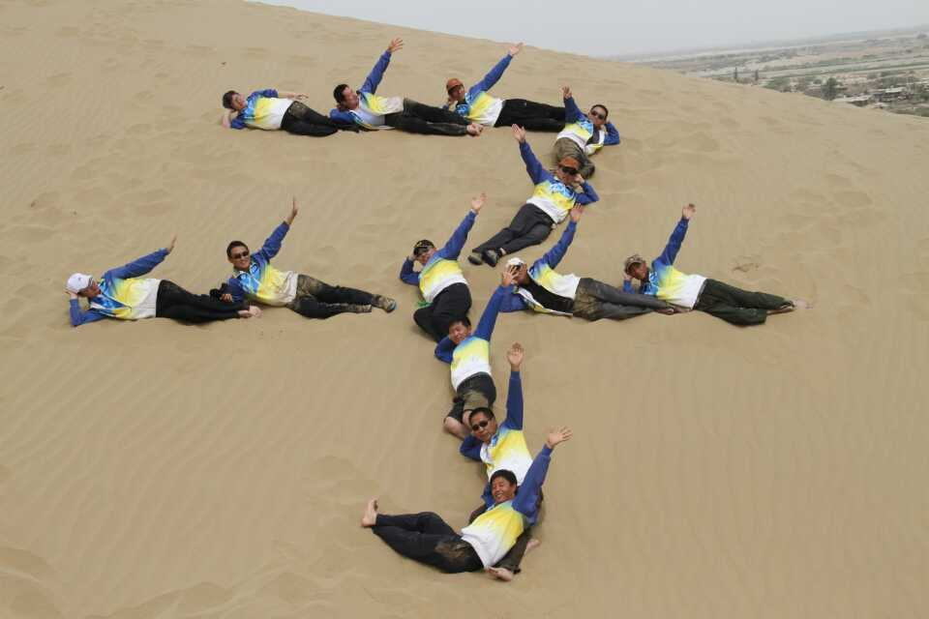
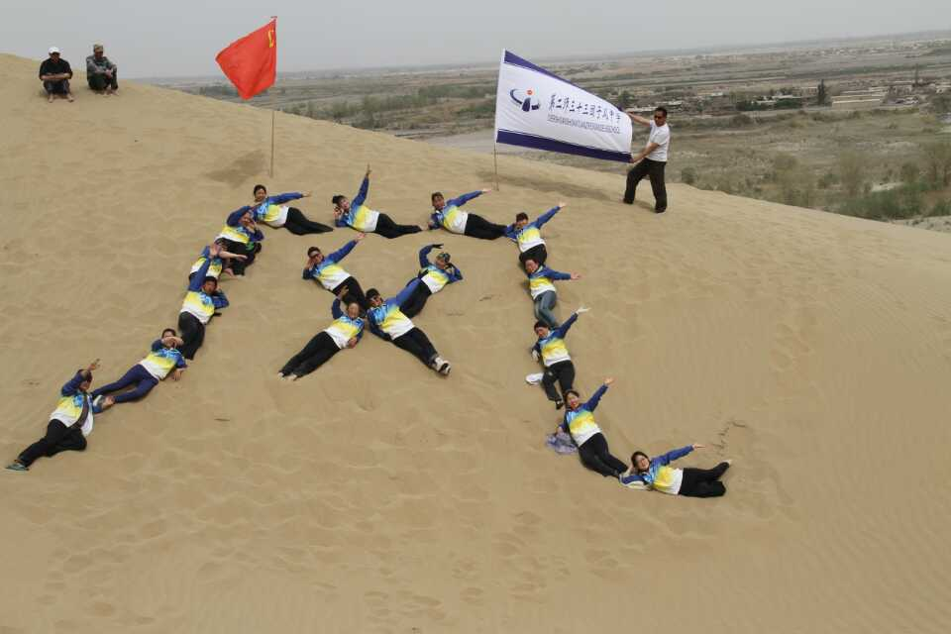
四、校长引领学校发展
1. 案例分析： 大漠子风33团中学：君子之德风，小人之德草，草上之风，必偃。

Slide 17
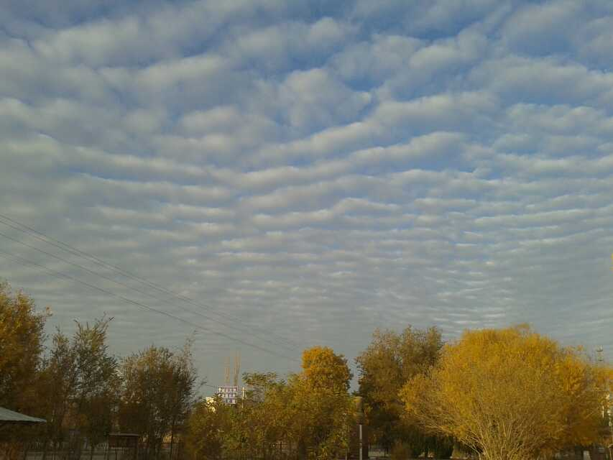
四、校长引领学校发展
1. 案例分析： 大漠子风33团中学：君子之德风，小人之德草，草上之风，必偃。

Slide 18
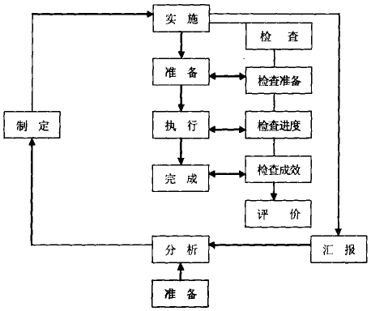
四、校长引领学校发展
2.学校发展规划的制定模式
计划
实施
评价
分析

Slide 19
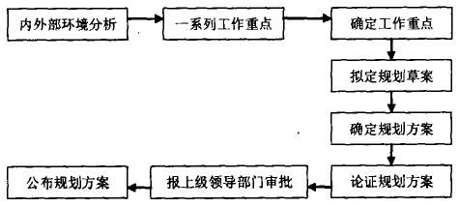
四、校长引领学校发展
3.学校发展规划的制定流程

Slide 20
SWOT分析模型
某学校的 SWOT分析
Strength （优势）
Weakness （劣势）
Opportunity （机遇）
Threat （挑战）

Slide 21
四、校长引领学校发展
制定行动计划
做好行动准备
执行具体行动
完成目标任务
4.规划的实施

Slide 22
制定行动计划
编号 | 项目名称 | 具体措施 | 达标要求 | 所需资源 | 实施时限 | 实施地点 | 负责人 | 实施结果 | 检查情况
1
2
……

Slide 23
感谢倾听！
邮箱：wuj@bnue.du.cn
电话：18600162399

